Slide 1
Проект PyGame
Название проекта: Run or die
Автор проекта: Мясникова Дарья, Исаков Иван

Slide 2
Идея проекта
Игрок при помощи стрелок передвигается по карте и собирает очки. Его цель добраться до выхода, собрав как можно больше очков, но при это он должен постараться сделать это за минимальное кол-во времени и сохранив как можно больше жизней, ведь за них тоже дают дополнительные баллы. Он должен избегать препятствий и врагов, т.к. они отнимают жизни. Если кол-во очков игрока больше, чем результат в рейтинговой таблице, то в рейтинговую таблицу записывается текущий результат игрока. Если игрок не успевает добраться до выхода пока не закончилось время, он проигрывает. Если игрок теряет все жизни, то он также проигрывает.

Slide 3
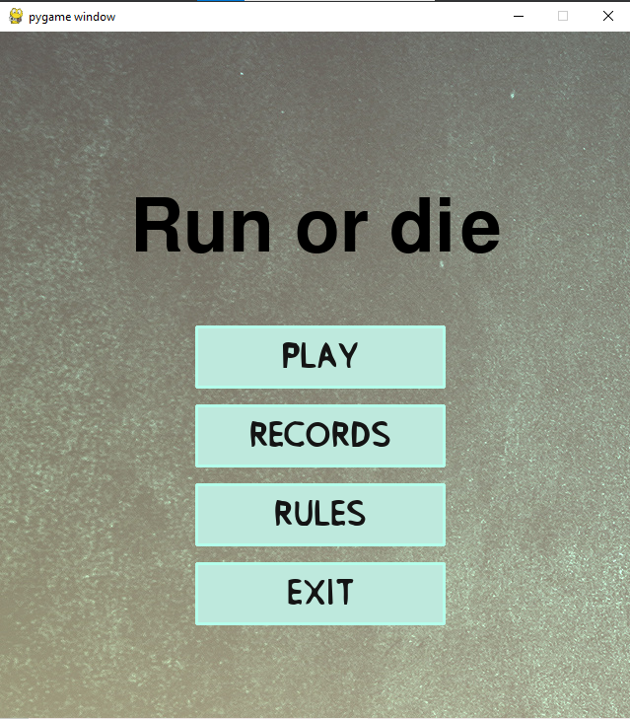
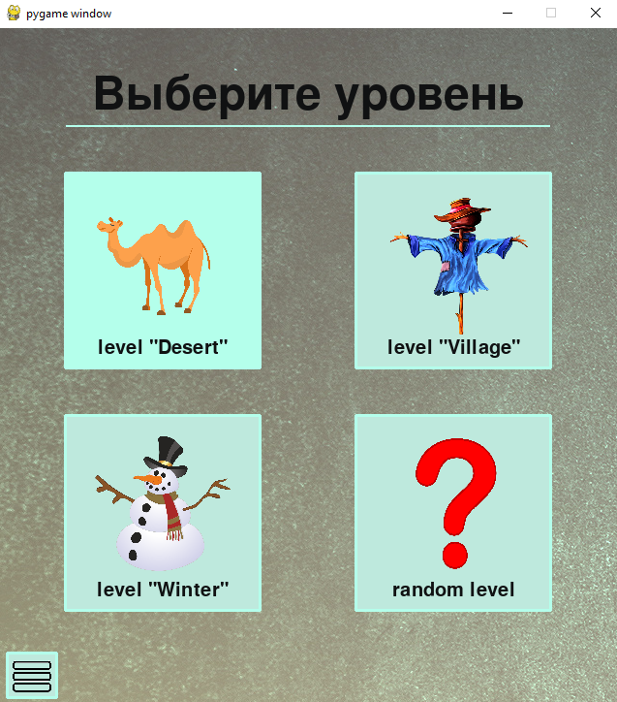
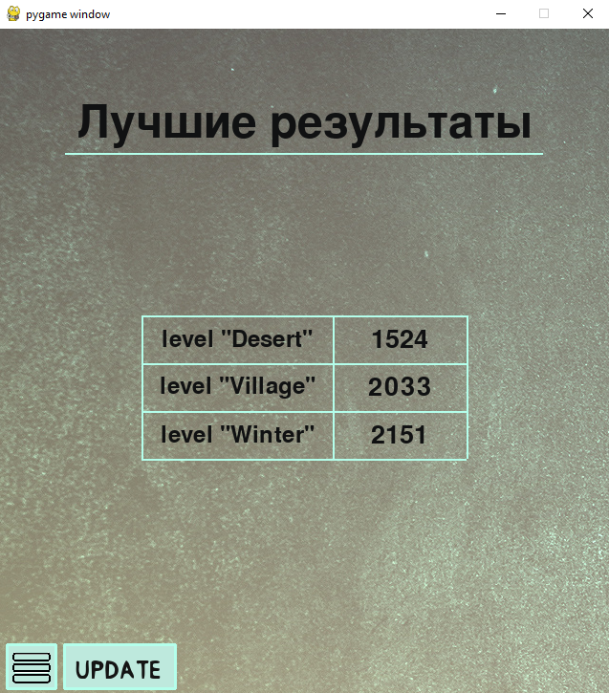
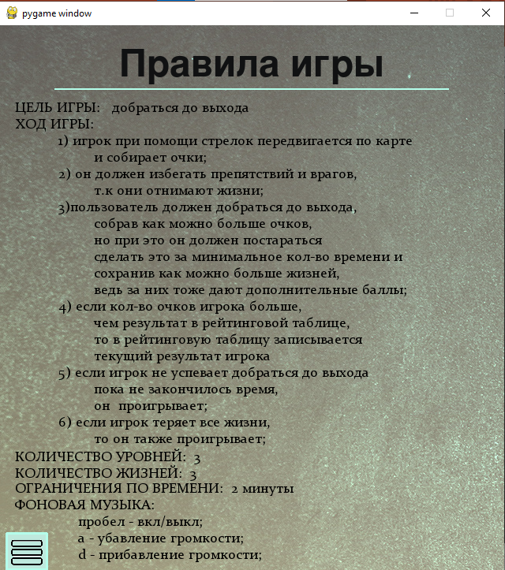
Меню

Slide 4
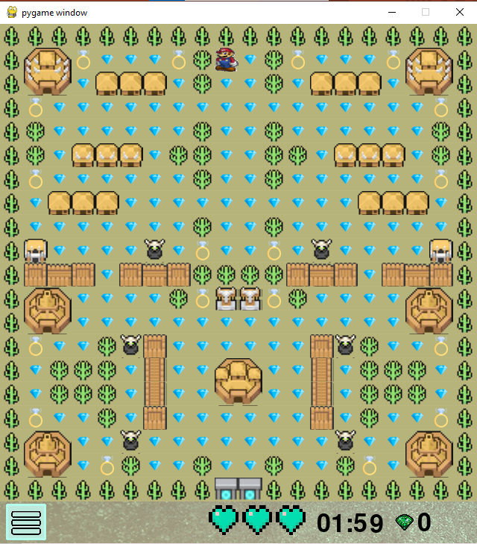
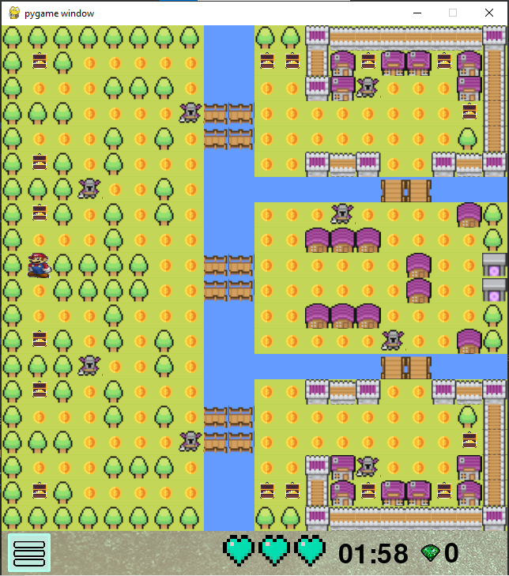
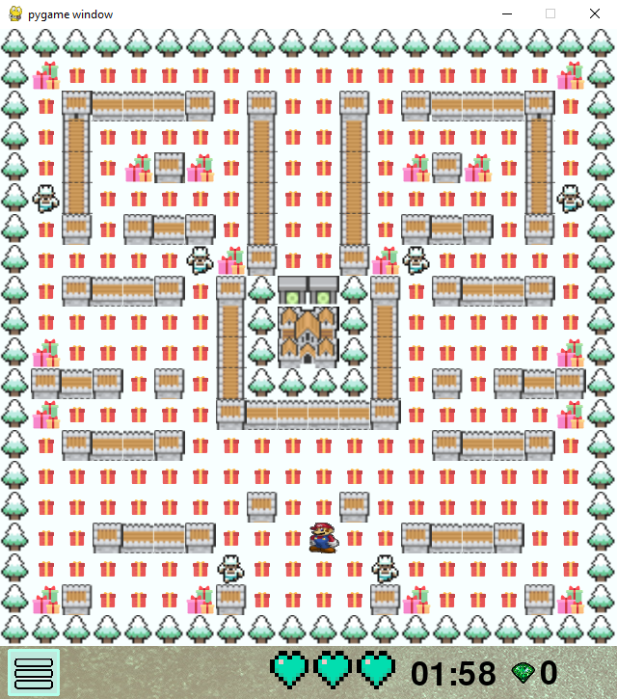
Уровни

Slide 5
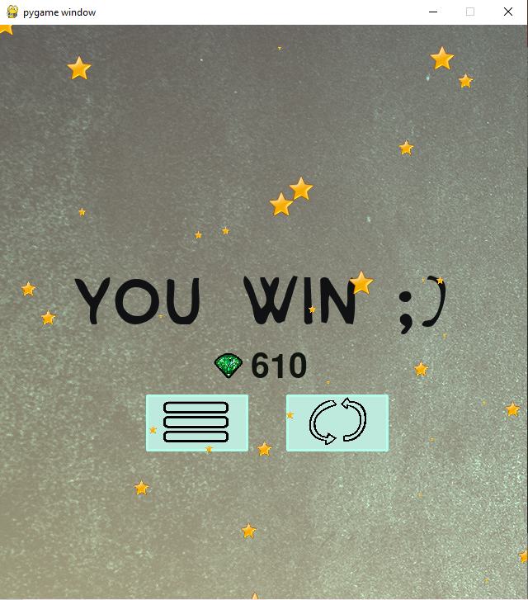
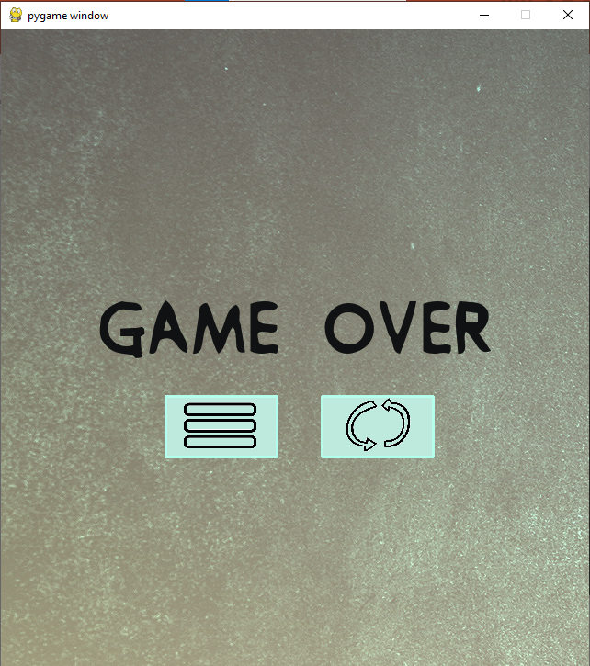
Окна победы и проигрыша

Slide 6
Описание реализации:
В игре реализованы классы игрока, врагов, карты и кнопок
Были использованы технологии обработки событий мыши и клавиатуры, спрайты, изображения, музыка.
Уровни были разработаны в программе Tiled Map Editor, игра работает на PyGame и встроенных библиотеках Python
Информация о количестве очков хранится в базе данных.

Slide 7
Заключение
В результате была получена игра, написанная на языке Python. Был получен опыт в разработке игр
В дальнейшем игру можно усовершенствовать, улучшив интерфейс и графику, добавив новые уровни и возможность авторизации.

